Slide 1

P6 - ANALYSE DES VENTES D’UNE LIBRAIRIE AVEC PYTHON
Selin KANAR

Slide 2

SOMMAIRE
1 - Introduction
2 - Chiffres clés, KPI
3 - Analyse bivariée, test Kolmogorov-smirnov, Chi2, Pearson
4 - Test statistique, probabilité
5 - Conclusion

Slide 3
INTRODUCTION
Lapage librairie physique a décidé depuis 2 ans d’ouvrir un site de vente en ligne.
Présentation et analyse sur 2 ans :
des points forts et des points faibles (chiffres clés, KPI, tops et flops des références et répartition par catégorie)
des comportements clients (corrélation entre variables et probabilité)

Slide 4
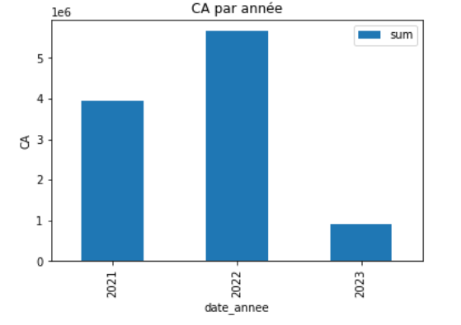
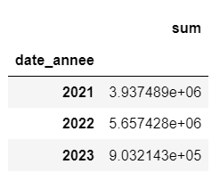
KPI – CA, évolution dans le temps
CA calculé sur 3 ans est d’env 10,4 M

Slide 5
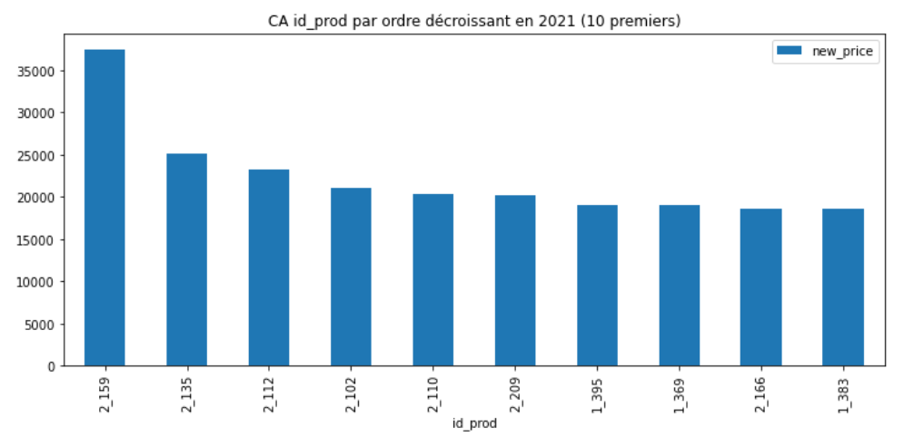
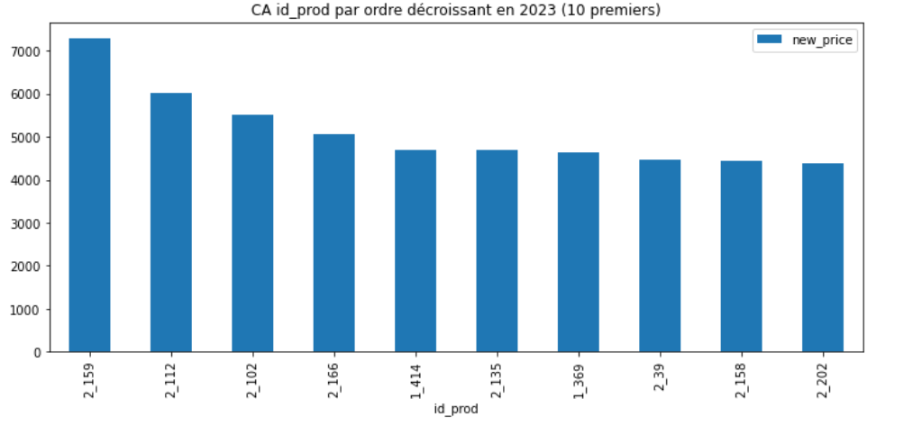
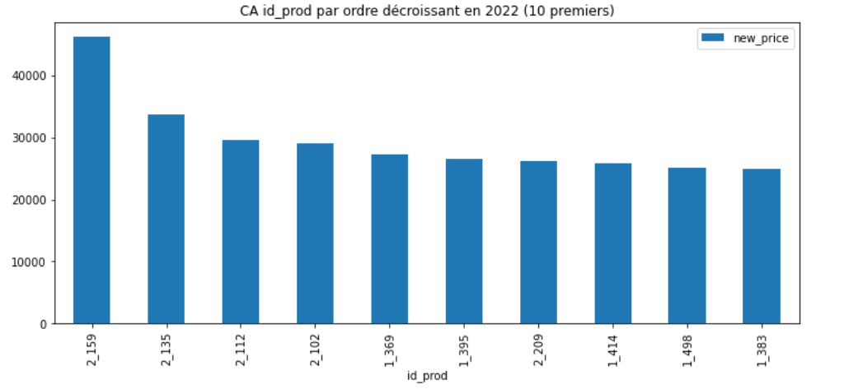
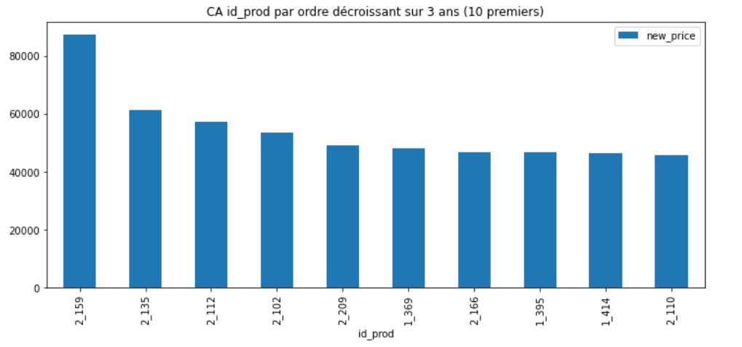
KPI – tops et les flops des références

Slide 6
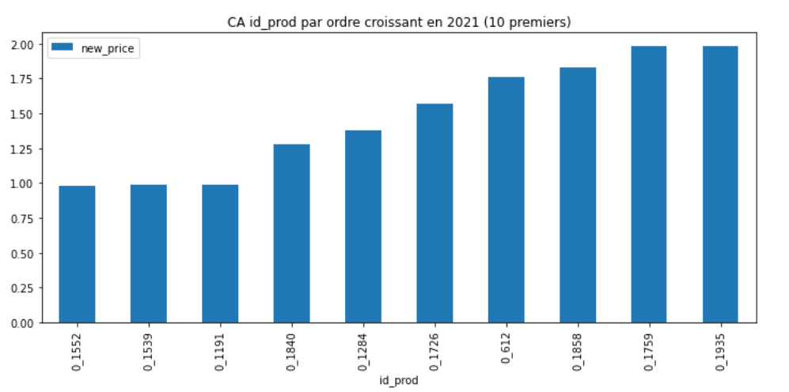
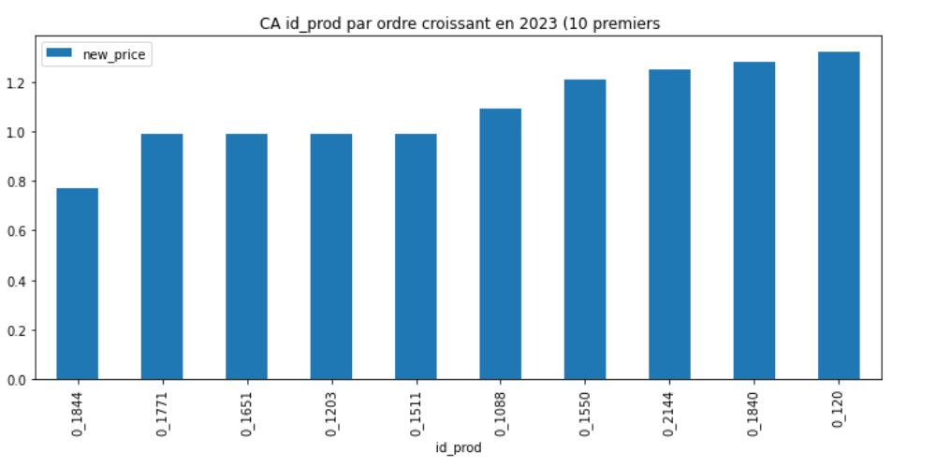
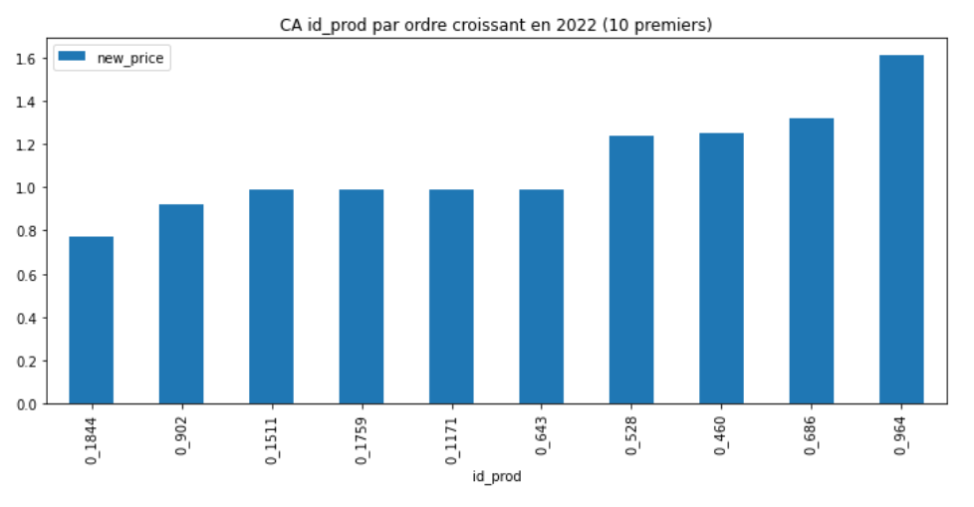
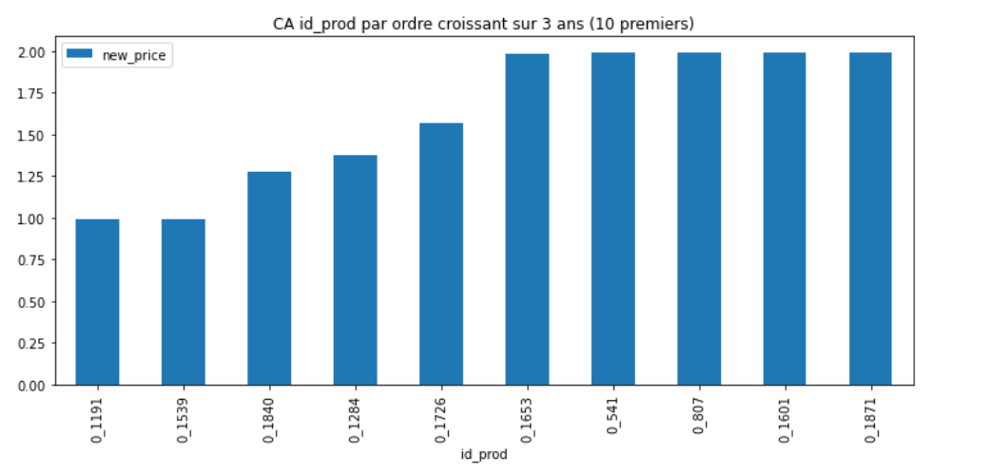
KPI – tops et les flops des références

Slide 7
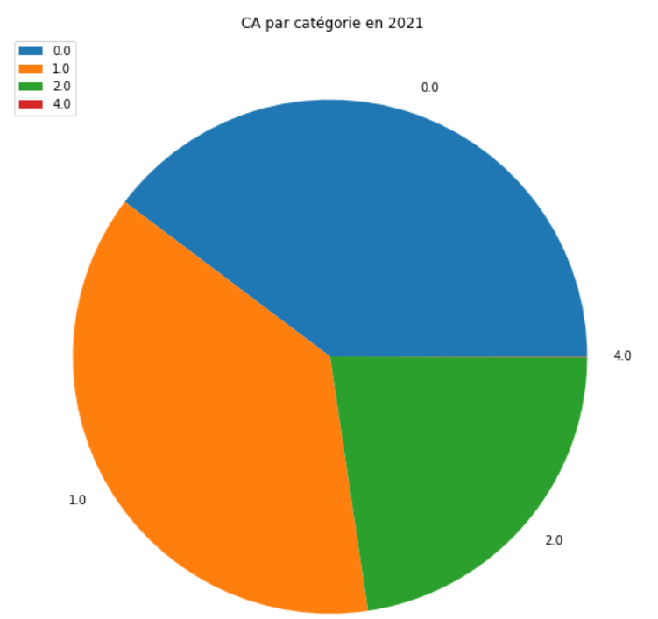
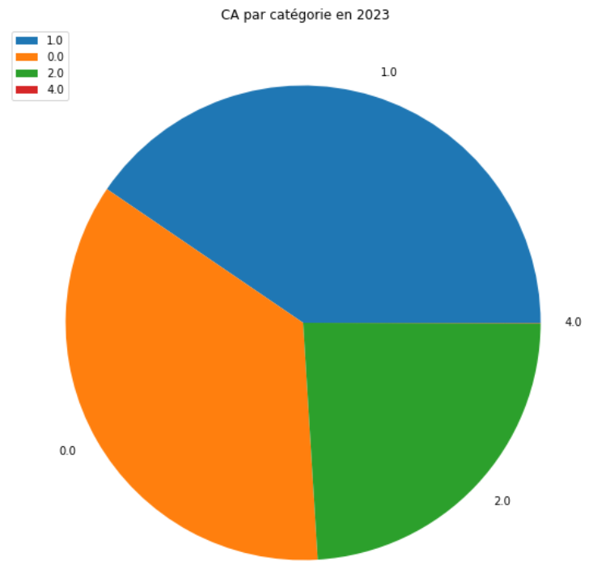
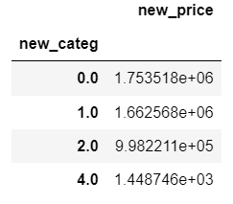
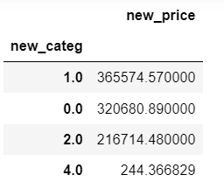
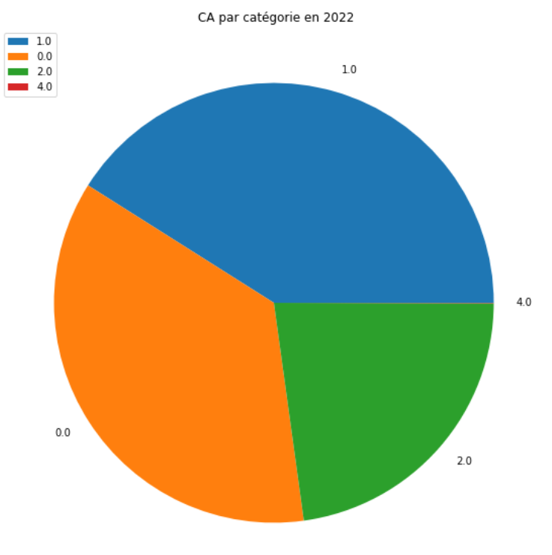
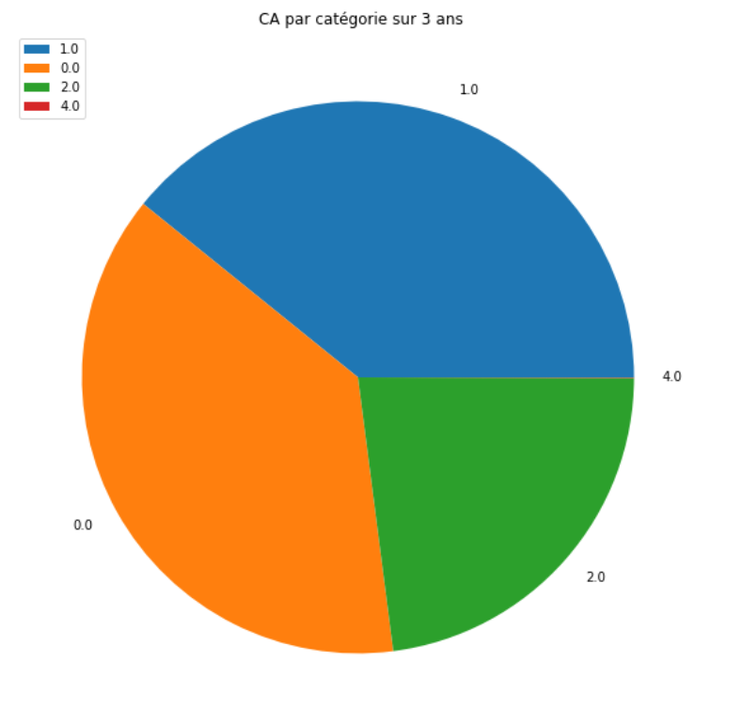
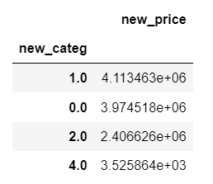
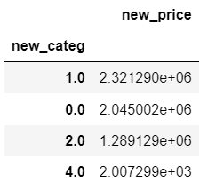
KPI – répartition CA par catégorie

Slide 8
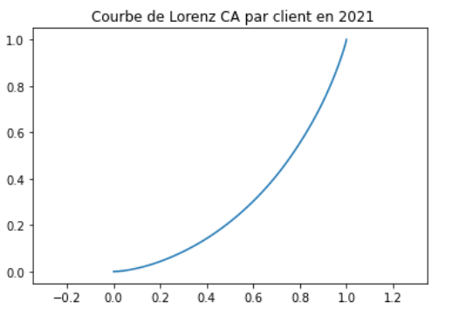
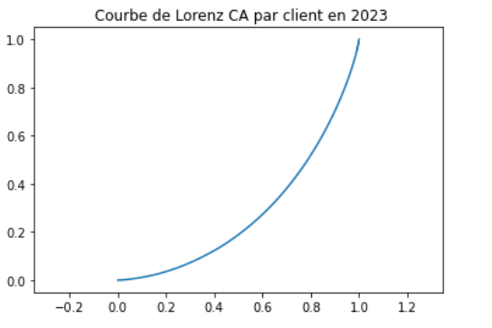
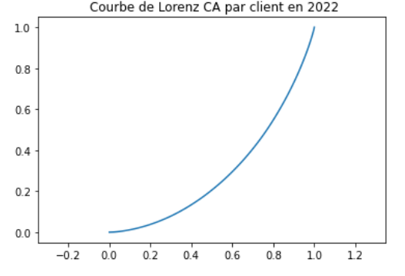
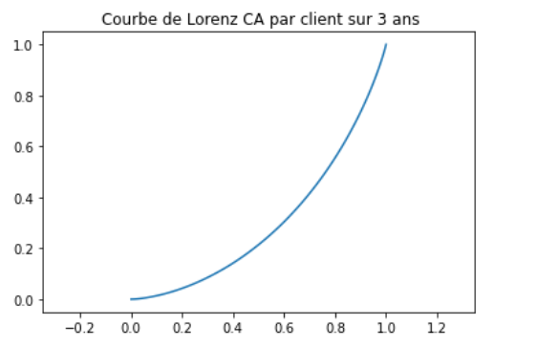
KPI – répartition du CA par clients via une courbe de Lorenz
CA non reparti proportionnellement chaque année mais inégalité non extrême (ref indice de Gini de 0,40 en 2021, de 0,42 en 2022, de 0,44 en 2023 et de 0,40 sur 3 ans

Slide 9
Analyse des données de ventes en ligne (lien entre variables )
Utilisation Test Kolmogorov-Smirnov ks_2samp à deux variables :
- tests d'adéquation à une loi
- compare les deux échantillons dont la loi de probabilité est continue
- échantillons indépendants et non-paramétrique - Kstest Result avec résultat Statistique KS et P-valeur
Utilisation Test Chi2 = lien entre sexe et catégories de livres achetés
Utilisation Test Pearson(corr) = lien entre âge client et panier moyen

Slide 10
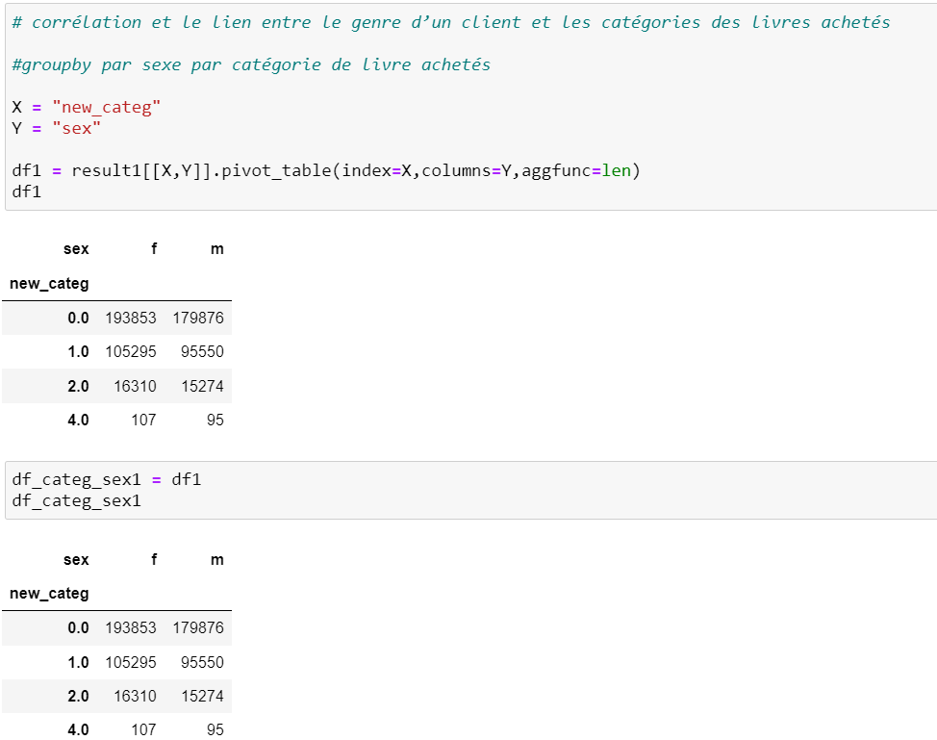
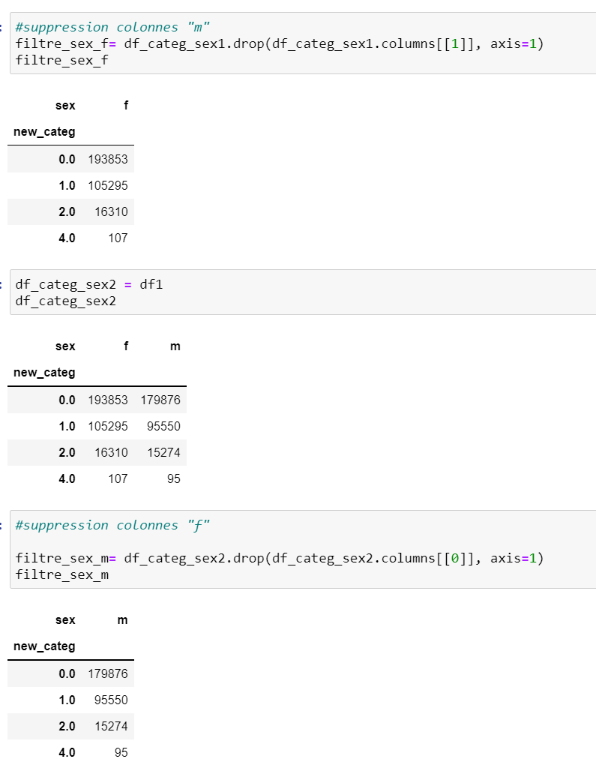
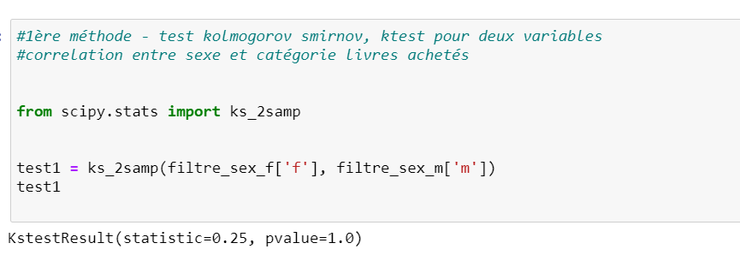
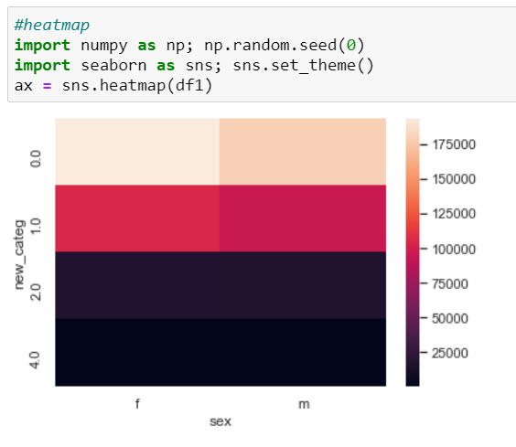
Lien entre genre d’un client et les catégories des livres achetés
Test Kolmogorov-Smirnov ks_2samp à deux variables
p-valeur 1.0 étant très largement supérieur à 5%
Nous confirmons l’hypothèse nulle donc pas de dépendance entre le sexe du client et catégorie de livres achetés au niveau de test 5%
Précisions : plus la valeur p est petite, plus la preuve que vous devez rejeter l'hypothèse nulle est forte.
L'hypothèse nulle stipule qu'il n'y a pas de relation entre les deux variables étudiées (une variable n'affecte pas l'autre). Il indique que les résultats sont dus au hasard et ne sont pas significatifs en termes de soutien à l'idée étudiée.

Slide 11
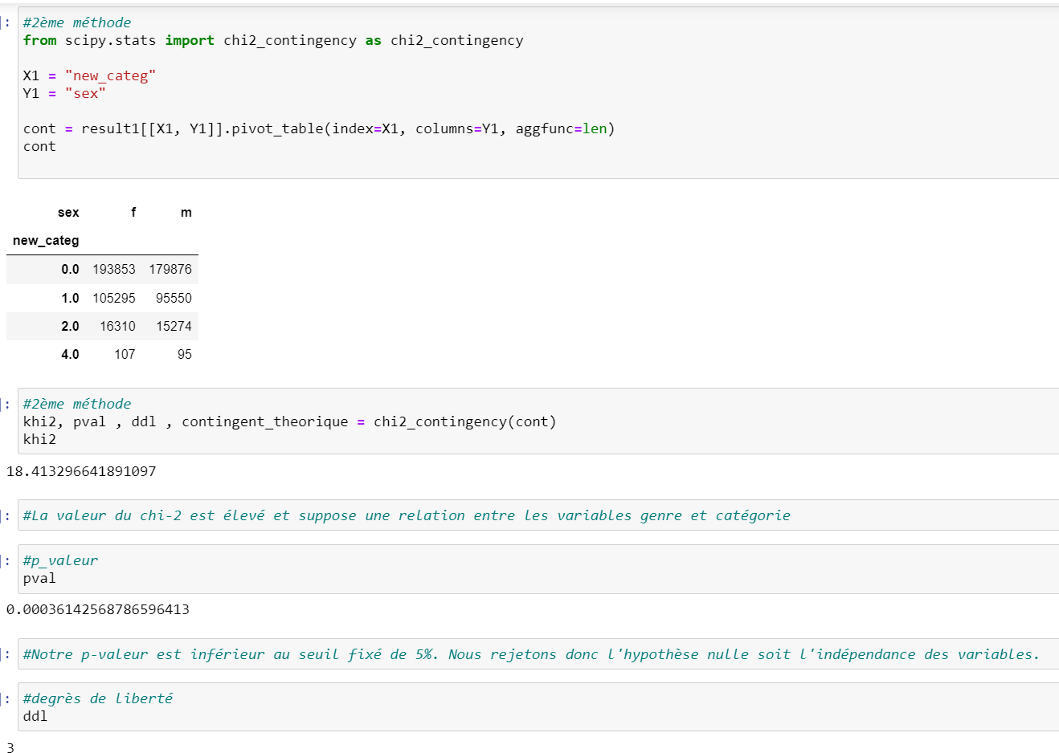
Lien entre genre d’un client et les catégories des livres achetés
Test Chi2 :
Contrairement au test KS, le Chi2 suggère une forte dépendance de la catégorie au sexe. En fait, cela provient du fait que le test Chi2 teste l’équiprobabilité de sélectionner les livres de chaque catégorie en fonction du sexe. Ce qui n’est pas le cas, mais la variable qui influence cette non probabilité est liée à l’âge et non au sexe, comme nous le verrons plus tard

Slide 12
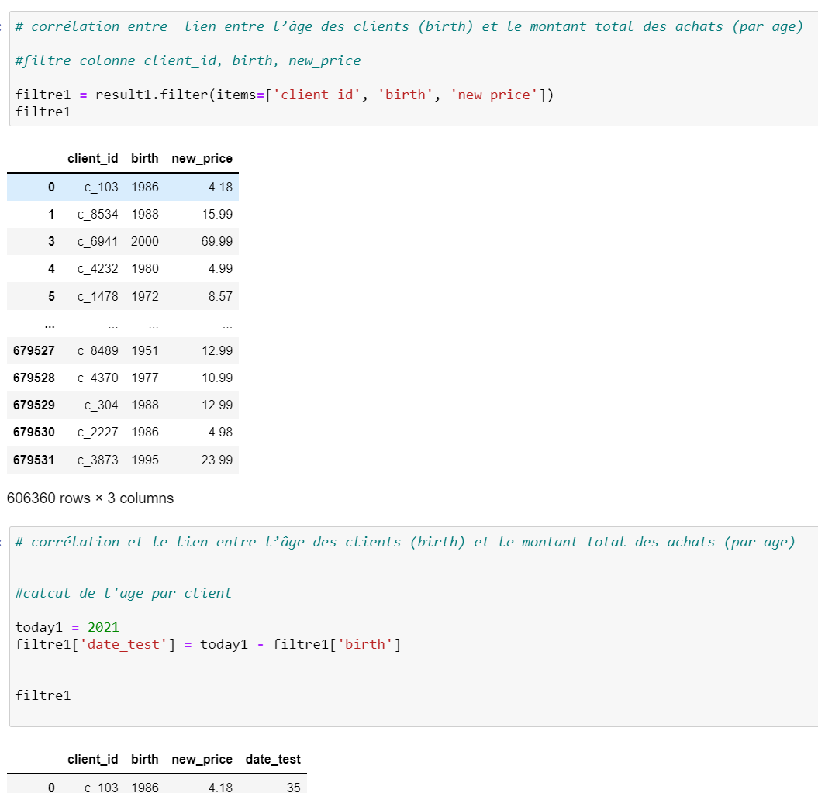
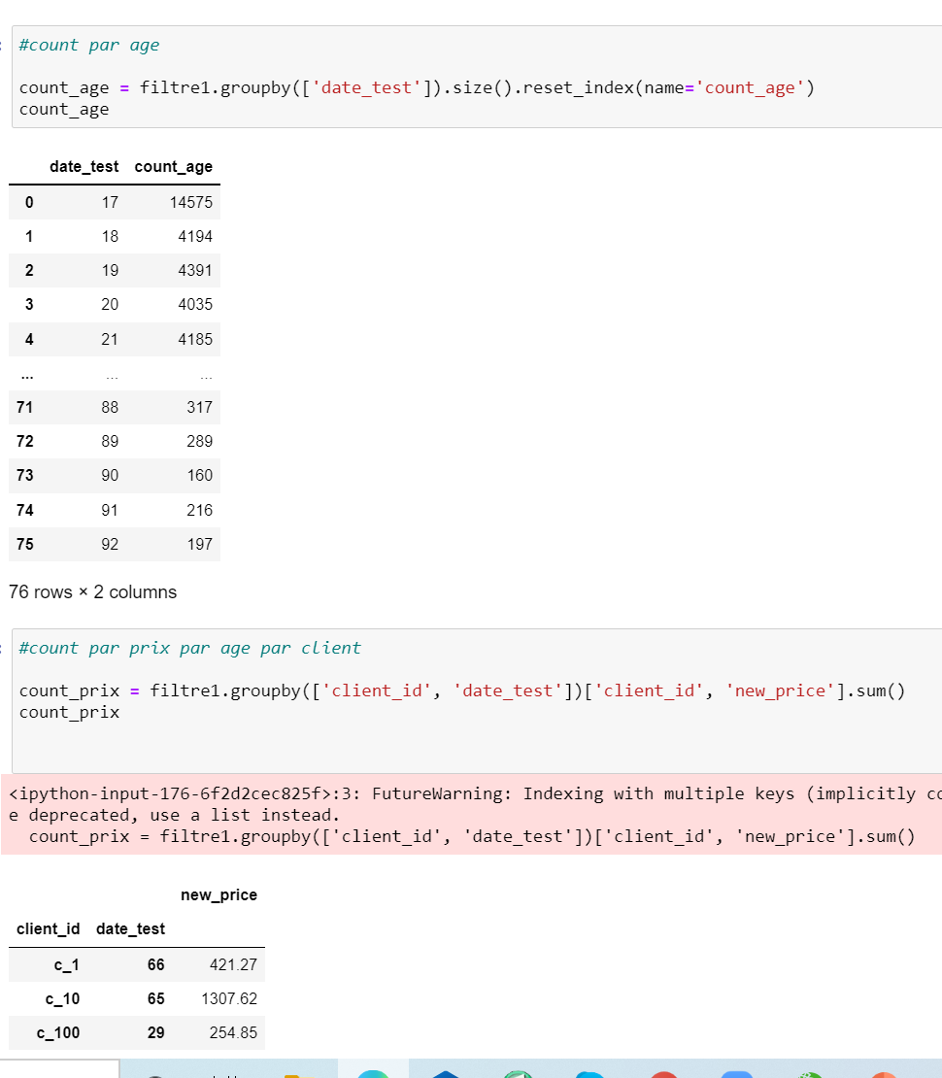
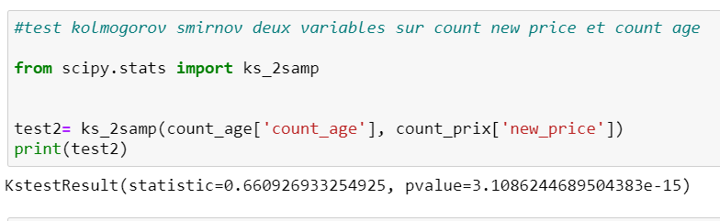
Lien entre l’âge des clients et le montant total des achats
Test Kolmogorov-Smirnov ks_2samp à deux variables
p-valeur 3.10 * 10^-15 valeur étant (largement) inférieure à 5%
Nous rejetons l'hypothèse nulle de l'âge d’un client et le montant total des achats au niveau de test 5%
Corrélation forte entre les deux variables étudiées

Slide 13
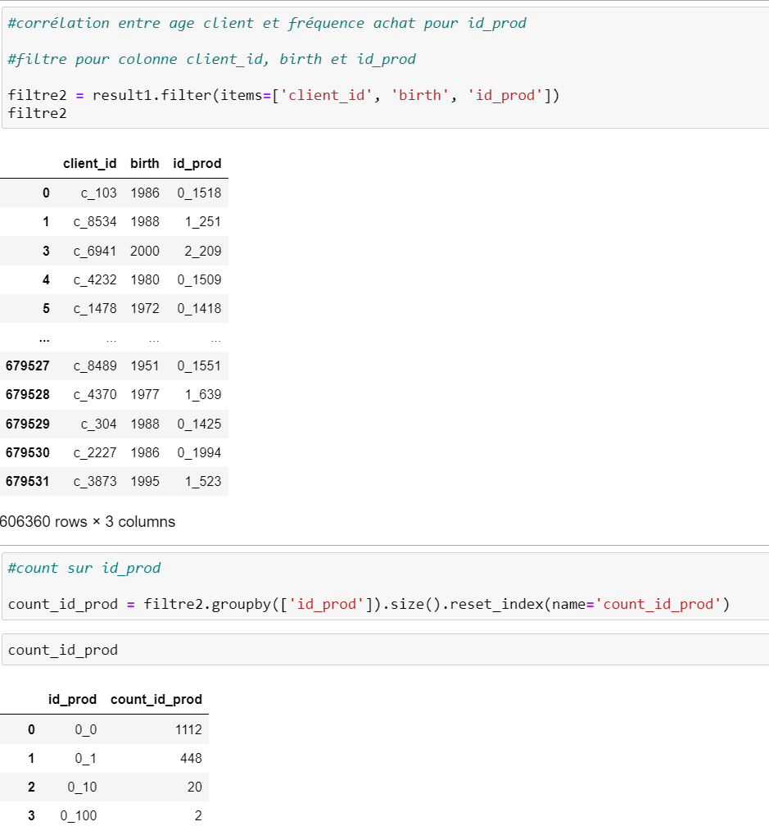
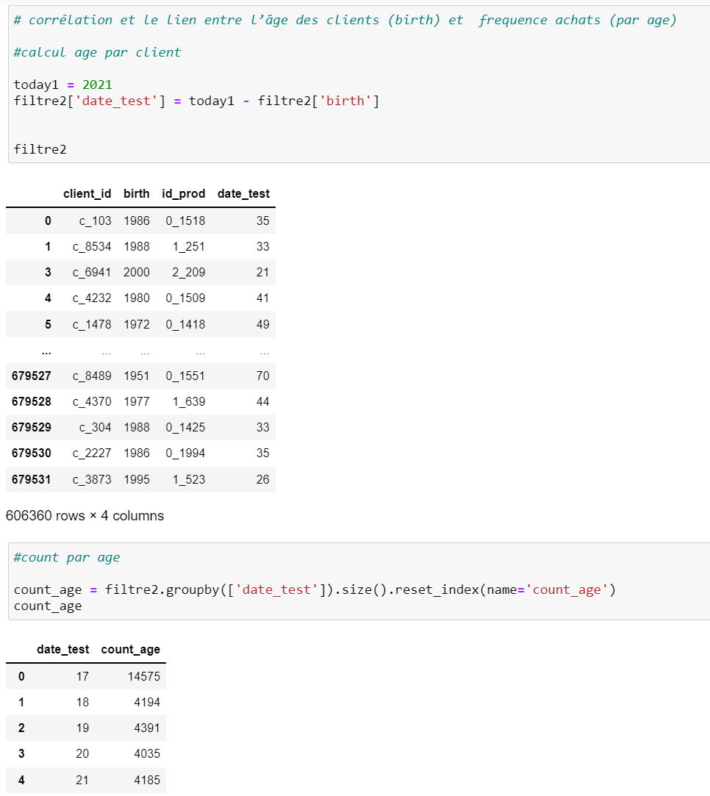
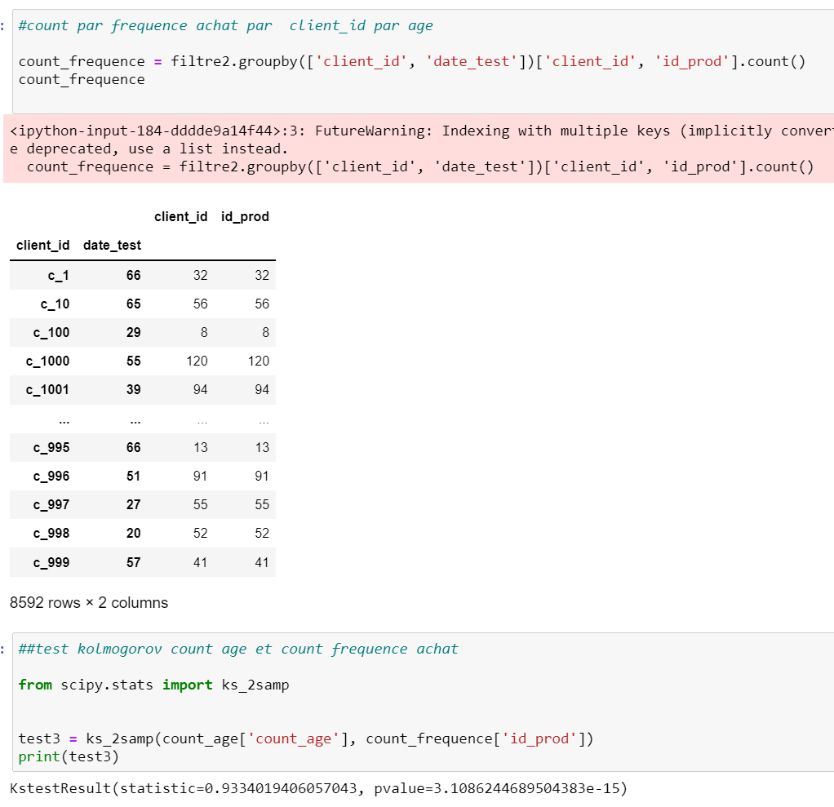
Lien entre l’âge des clients la fréquence d’achat
Test Kolmogorov-Smirnov ks_2samp à deux variables
p-valeur 3.10 * 10^-15 valeur étant (largement) inférieure à 5%
Nous rejetons l'hypothèse nulle de l'âge d’un client et la fréquence d’achat des achats au niveau de test 5%
Corrélation forte entre les deux variables étudiées

Slide 14
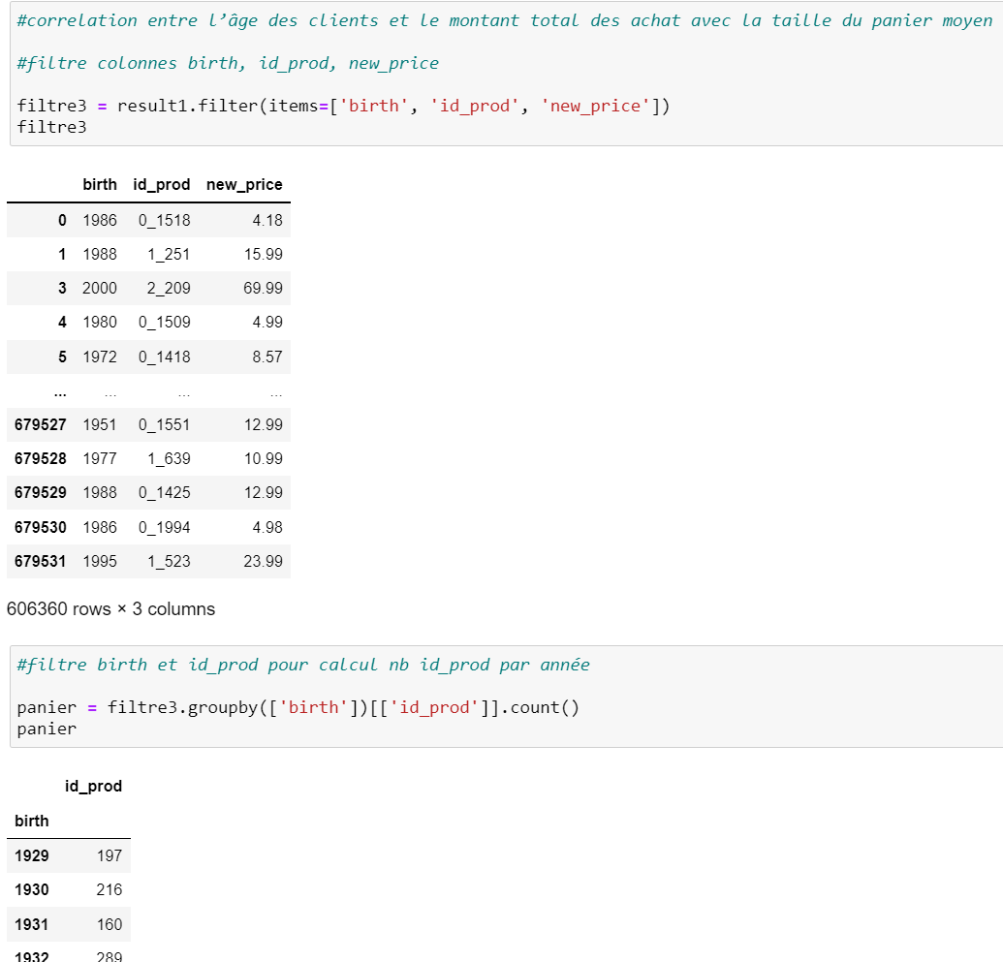
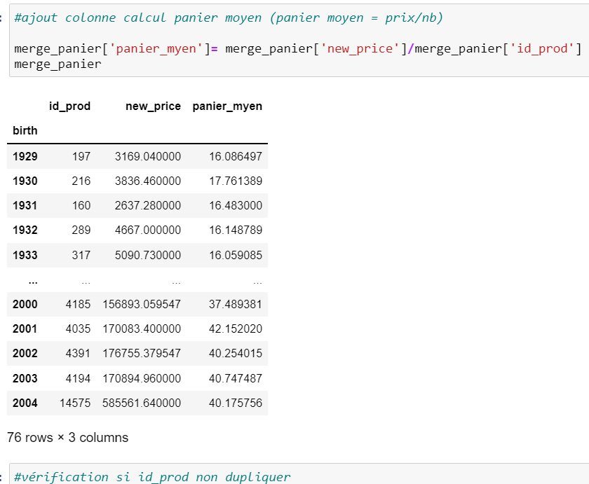
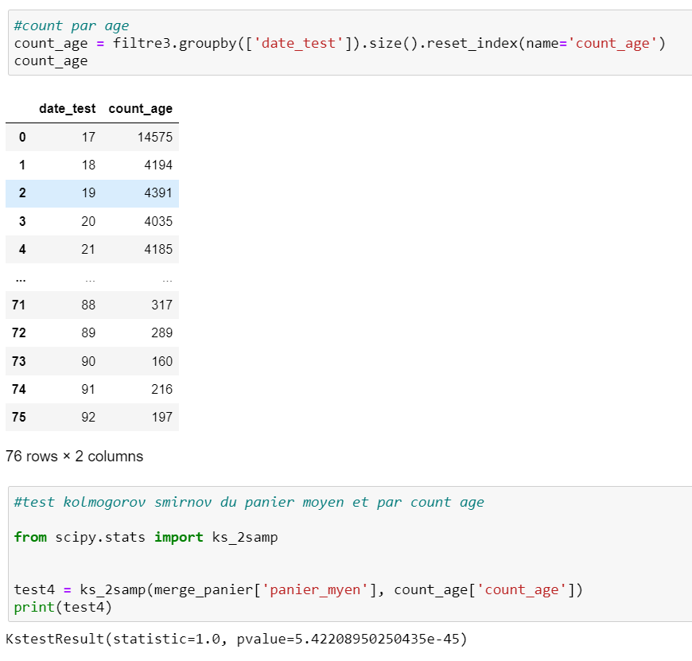
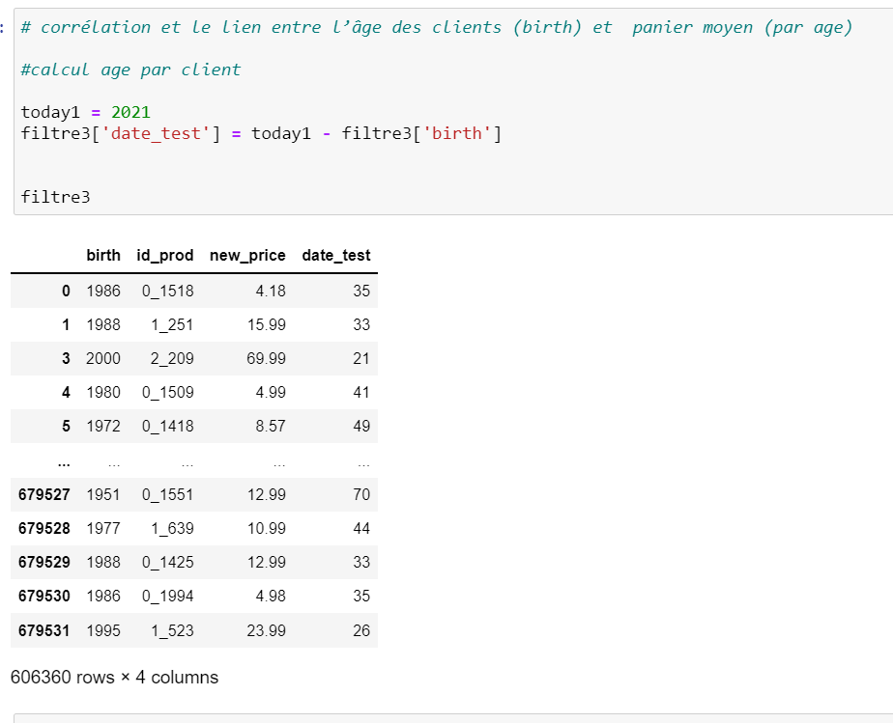
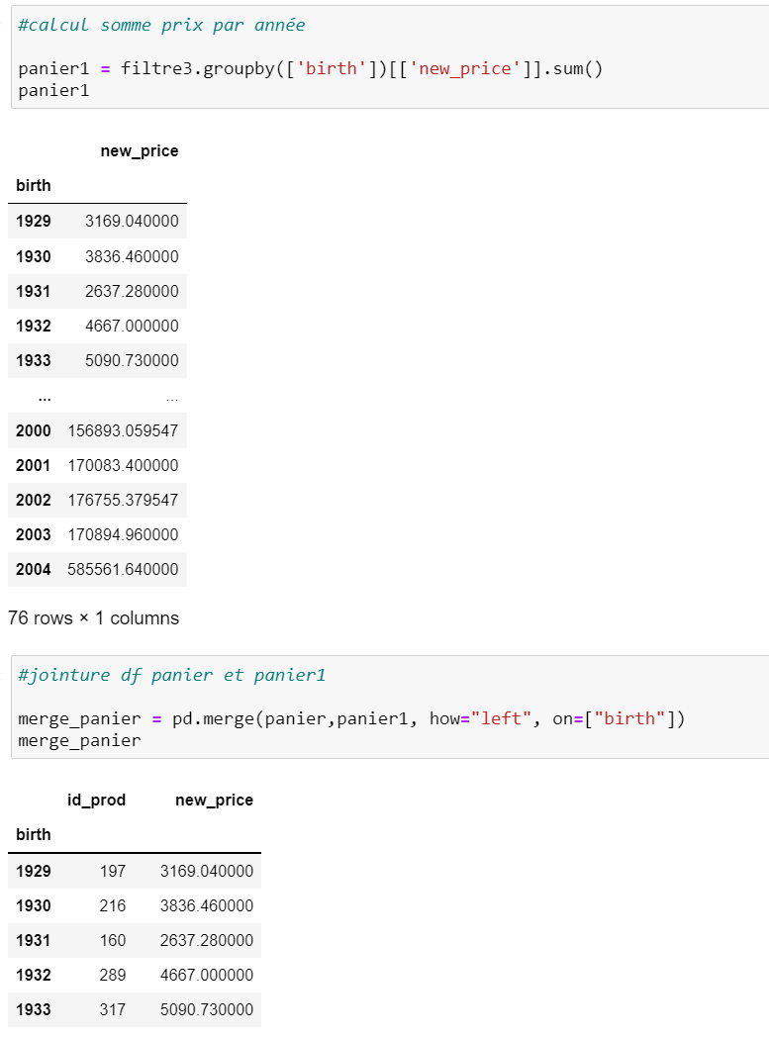
Lien entre l’âge des clients et la taille du panier moyen
Test Kolmogorov-Smirnov ks_2samp à deux variables
p-valeur 5.42 * 10^-45 valeur étant (très largement) inférieure à 5%
Nous rejetons l'hypothèse nulle de l'âge d’un client et le panier moyen des achats au niveau de test 5%
Corrélation très forte entre les deux variables étudiées

Slide 15
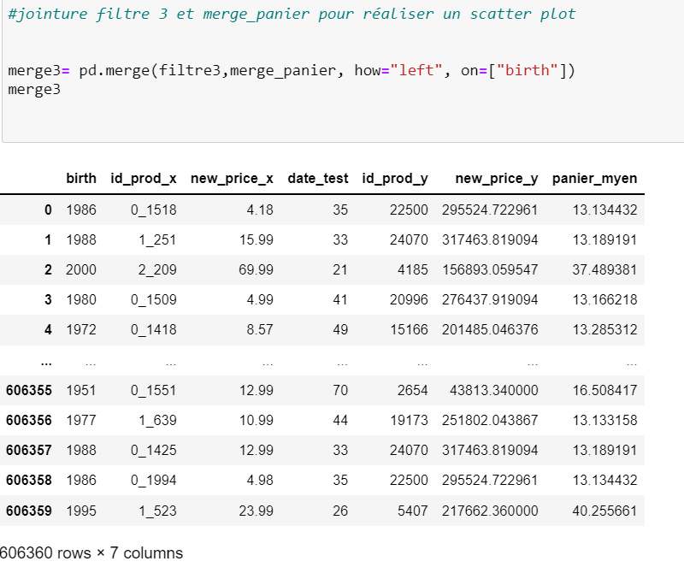
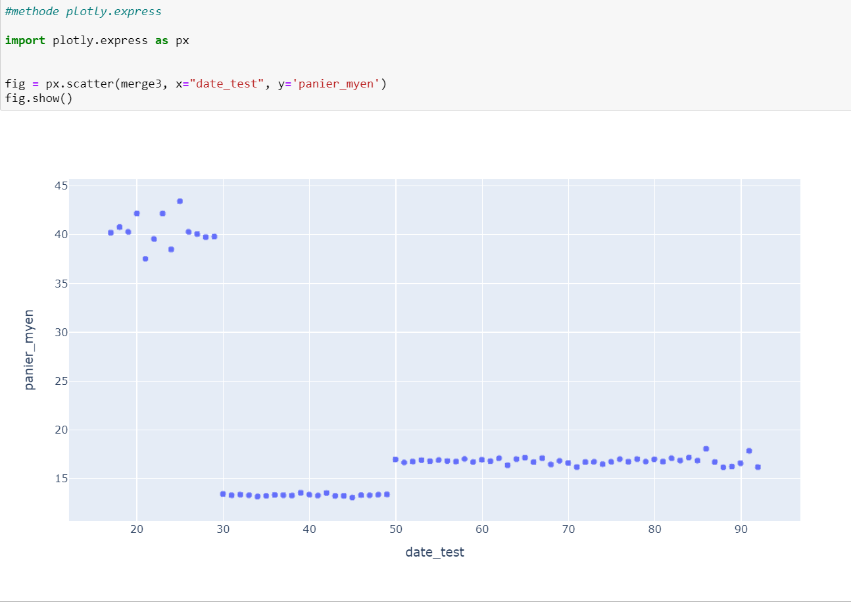
Lien entre l’âge des clients et la taille du panier moyen
Scatterplot

Slide 16
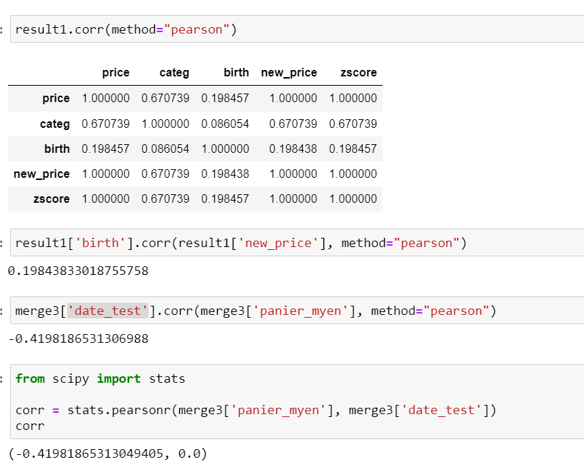
Lien entre l’âge des clients et panier moyen
Test Pearson
Valeur négative donc si une variable augmente l’autre diminue vice versa

Slide 17
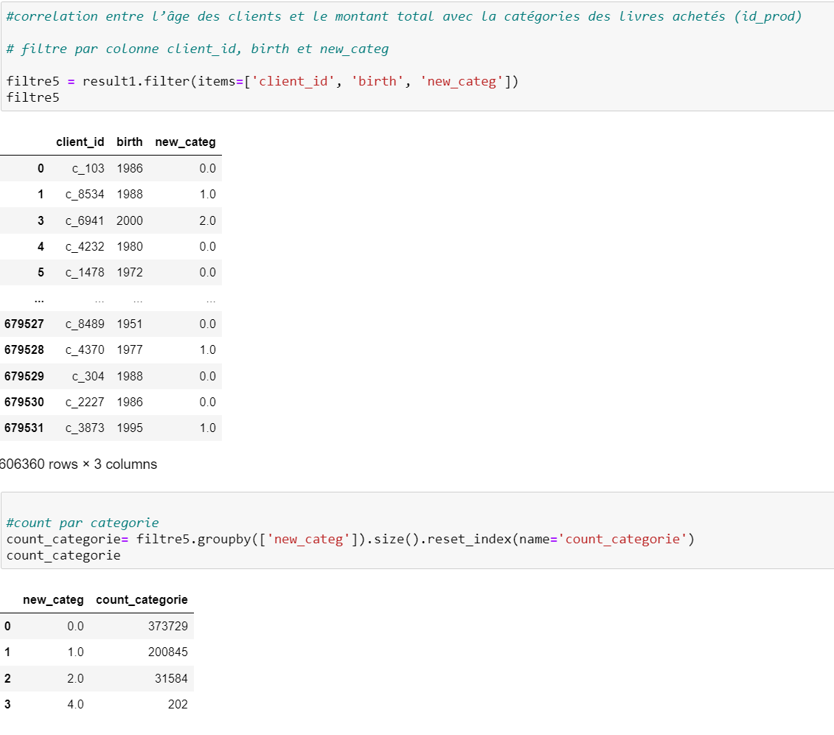
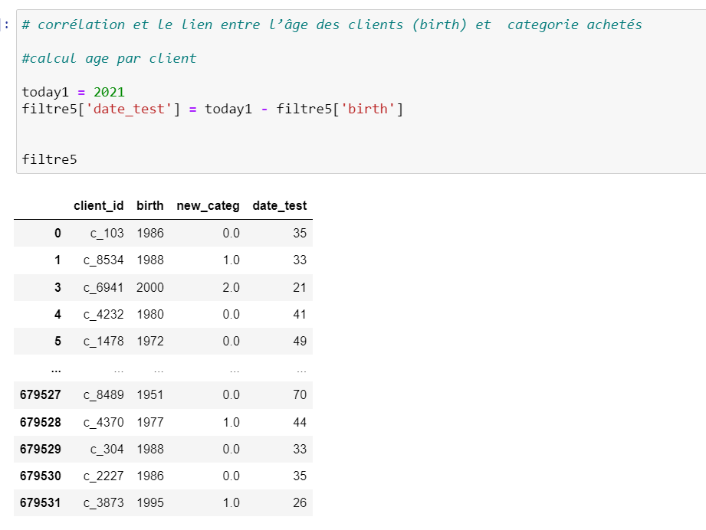
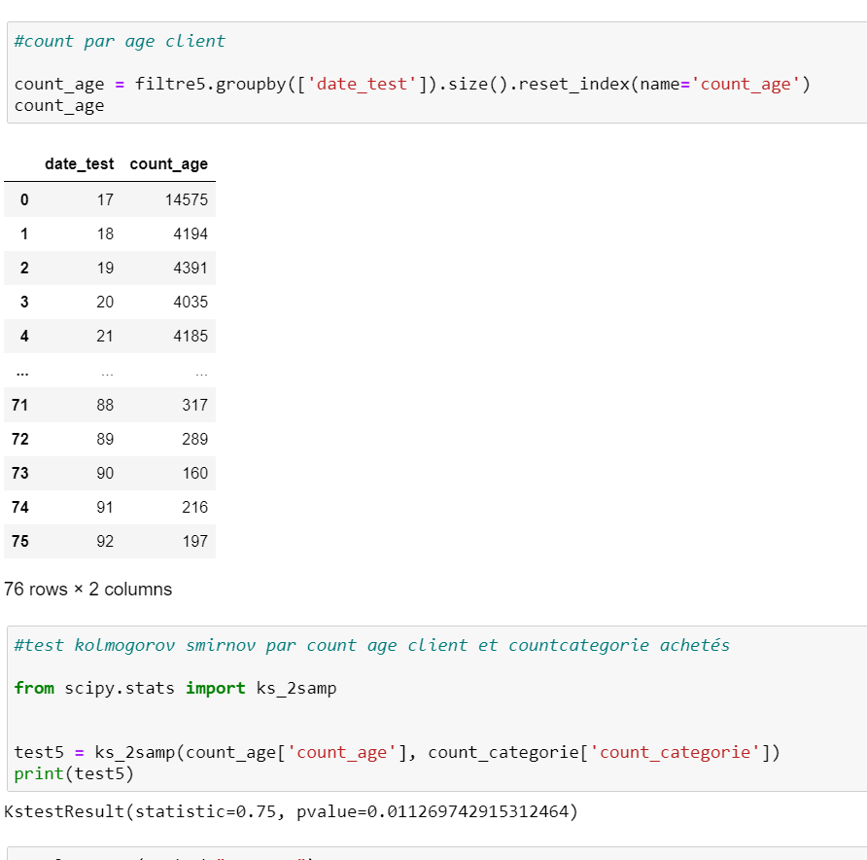
Lien entre l’âge des clients et les catégories des livres achetés
Test Kolmogorov-Smirnov ks_2samp à deux variables
p-valeur 0.0112 valeur étant inférieure à 5%
Nous rejetons l'hypothèse nulle de l'âge d’un client et les catégories de livres achetés au niveau de test 5%
Corrélation entre les deux variables étudiées

Slide 18
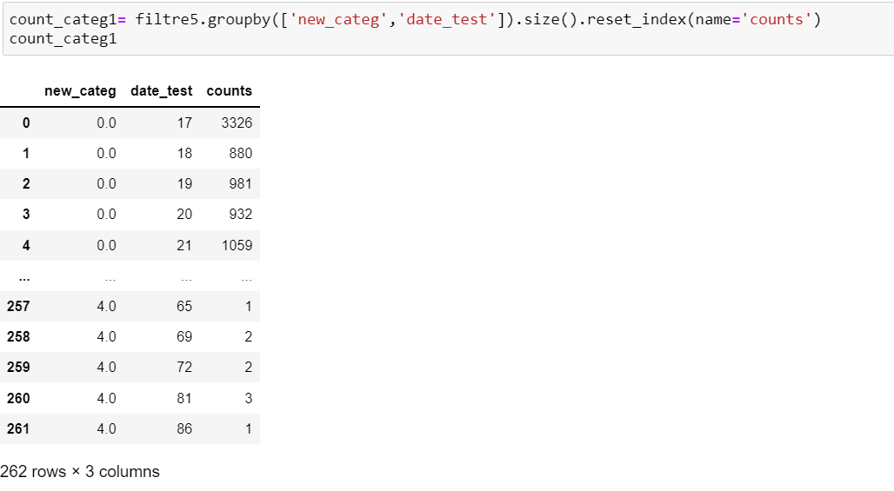
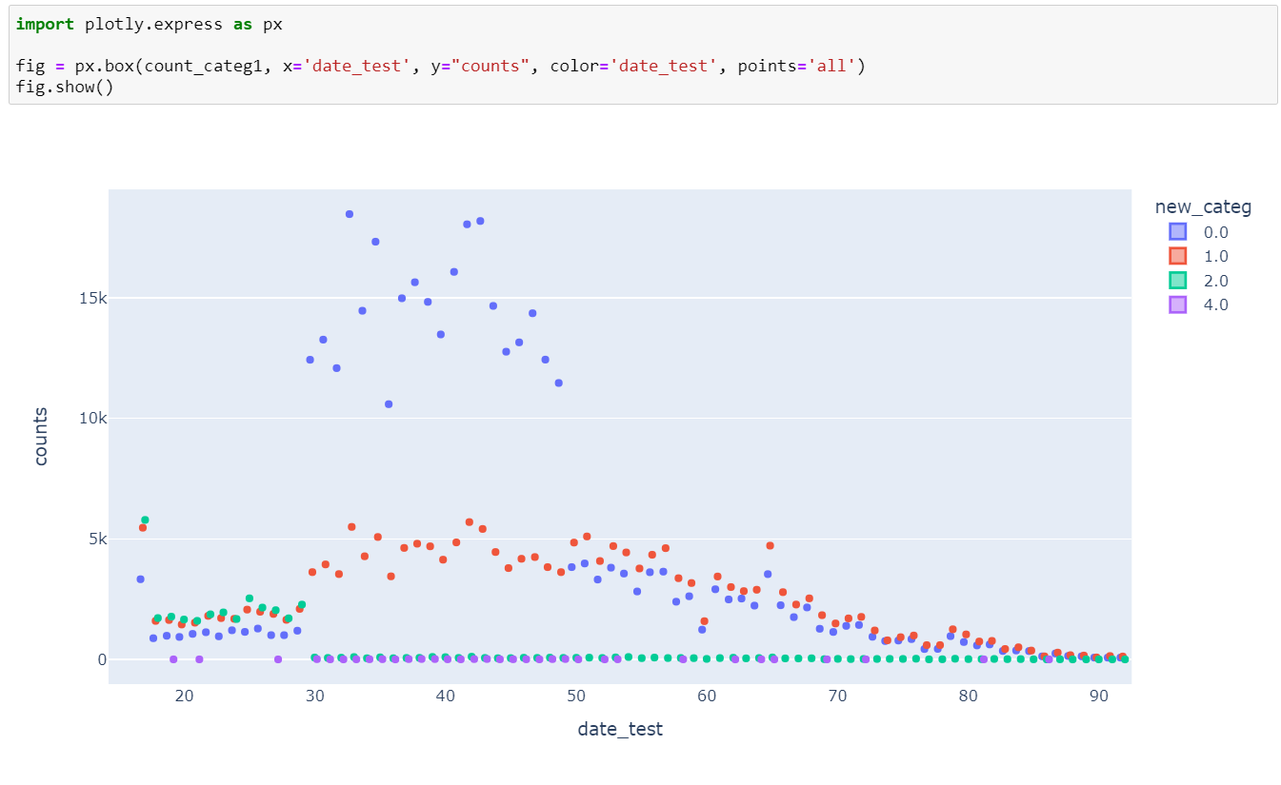
Lien entre l’âge des clients et les catégories des livres achetés
Boxplot

Slide 19
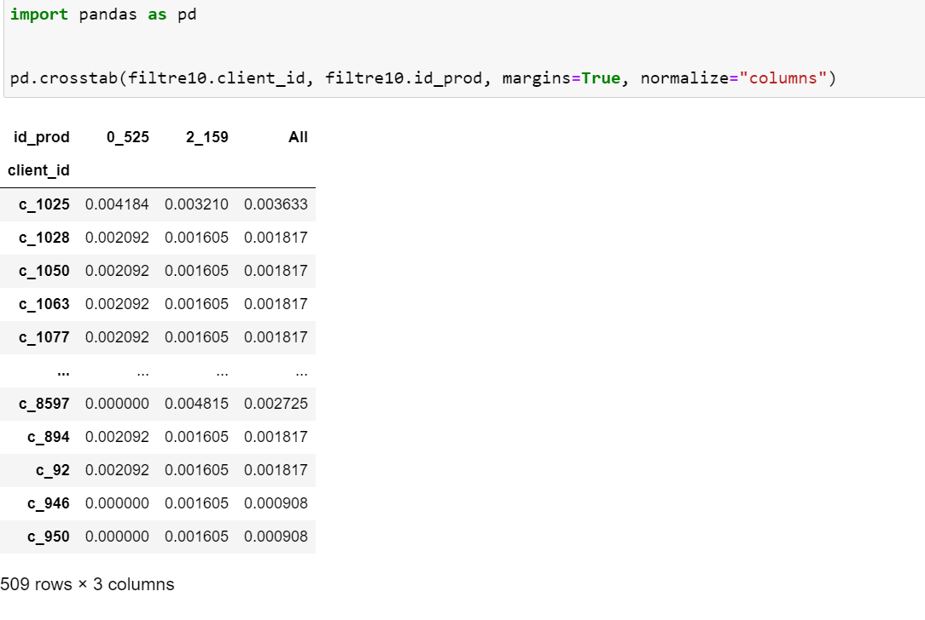
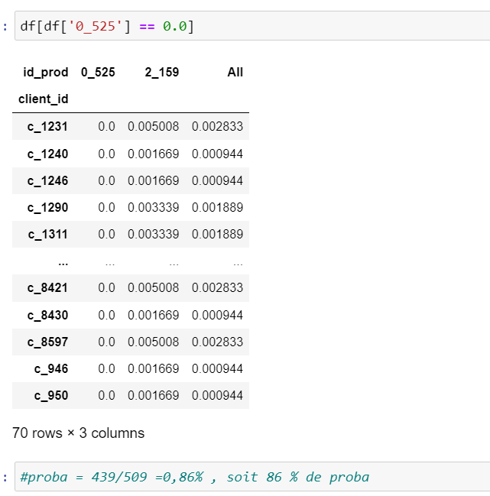
Probabilité qu’un client achète la référence 0_525 sachant qu’il a acheté la référence 2_159
Probabilité de 86 % qu’un client achète la référence 0_525 sachant qu’il a acheté la référence 2_159

Slide 20
CONCLUSION
créer des offres adaptées :
- prix
- l'âge du client
- panier moyen

